Slide 1

JavaScript y el DOM
Creación de componentes en el DOM
document.createElement
document.createTextNode
elemento.appendChild

Slide 2
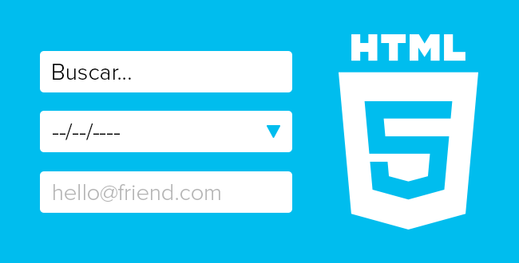
Formularios HTML5
Serie de componentes dispuestos para el ingreso de datos por parte del usuario, comúnmente acompañados de un botón para enviar dichos datos. Internamente se demarca con la etiqueta <form>

Slide 3
Formularios: <form>
<form action="misitio.cl" method="get" onsubmit="return validar()">
<!-- Acá van todos los elementos (inputs) del formulario -->
</form>
action: a qué dirección se dirigirá el sitio web cuando el usuario envíe el formulario.
method: qué método HTTP se utilizará para realizar la petición a la dirección especificada en action.
onsubmit: acciones a realizar en el momento que le usuario envíe el formulario. Típicamente validaciones.

Slide 4
Formularios: <input>
Componente para el ingreso de datos.
<input type="">
type:
button
submit
image
reset
file
color
range
select
date
datetime-local
month
time
week
radio
checkbox
text
search
url
password
email
number
hidden

